Slide 1


Slide 2

Welkom bij de voedselbank!
De voedselbanken zijn er voor iedereen
die tijdelijk voedselhulp nodig heeft.
Bij ons zijn klanten welkom en ontzorgen we
onze klanten tot ze alles weer op de rit hebben staan.
Wij helpen door gratis voedsel te geven dat wij
ontvangen van onze voedseldonateurs.
Dat zijn supermarkten, fabrikanten en
groente- en fruittelers die ons ondersteunen
en waarmee we samen voedselverspilling
tegengaan door voedsel over te nemen.
Dit verzamelen wij bij onze 178 lokale voedselbanken
en daar verstrekken we gezonde en lekkere voeding.
Al onze vrijwilligers zijn volledig onbetaald, zelfs onze voorzitter.

Slide 3
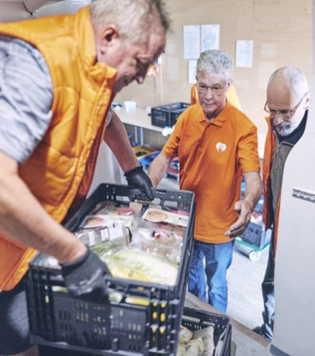
Onze kernwaarden
• We werken uitsluitend met vrijwilligers.
• We verstrekken voedsel dat door anderen
gedoneerd wordt.
• We verstrekken zoveel mogelijk gezond
voedsel.
• We verstrekken uitsluitend gratis voedsel.
• We verdelen het voedsel zo eerlijk mogelijk.
• We zijn neutraal en onafhankelijk (‘burgers
voor burgers’).
• We zijn transparant in onze verantwoording.
Onze hoofddoelstellingen
Het bieden van directe voedselhulp aan de armste mensen en het voorkomen van verspilling van goed voedsel.
De Europese Federatie van Voedselbanken
VBN is lid van de Europese Federatie van Voedselbanken, FEBA genaamd (Fédération Européenne des Banques Alimentaires).
Het complete Voedselbank Reglement is te vinden op de landelijke website.

Slide 4
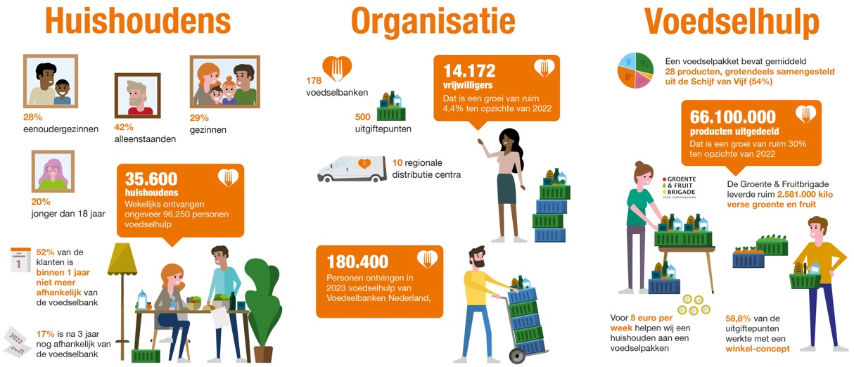
Indrukwekkende aantallen:

Slide 5
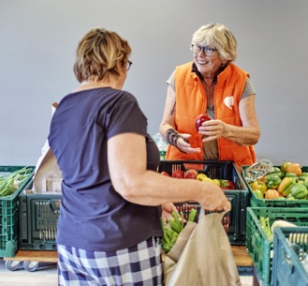

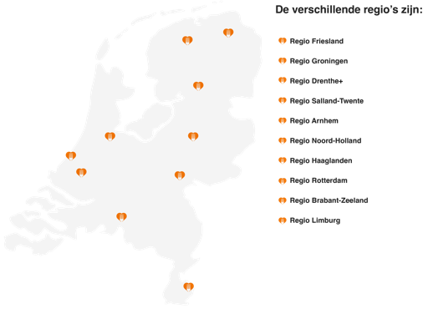
De organisatie
Alle voedselbanken zijn lid van de Vereniging van Nederlandse Voedselbanken, oftewel
Voedselbanken Nederland (VBN).
VBN is samengesteld uit lokale voedselbanken, regionale distributiecentra en een landelijk team in Houten.
Distributiecentra in de regio’s
Er zijn tien regionale distributiecentra.
Met elkaar coördineren en distribueren zij voedsel binnen de regio’s. In elke regio wordt periodiek met elkaar
overlegd in een vergadering:
het Regionaal Overleg Platform (RPO).
14.172 (onbetaalde) vrijwilligers , waarvan 200 binnen Voedselbanken Nederland.

Slide 6
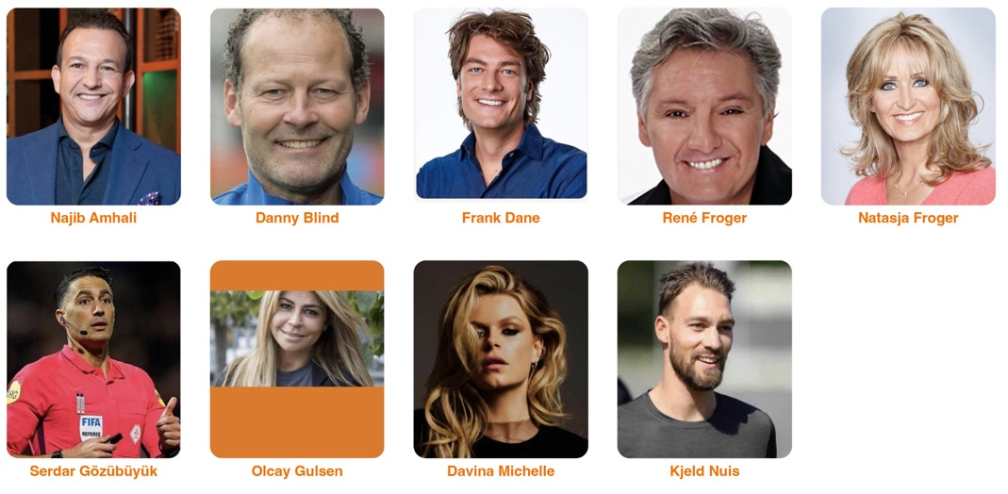
We zijn trots op onze ambassadeurs

Slide 7



Donateurs en partners
De voedselbank is volledig afhankelijk
van donaties.
Goederen (voedsel en overige producten)
Geld
Diensten
Het werk van de voedselbanken
wordt mede mogelijk gemaakt
dankzij de onvoorwaardelijke steun
van onze partners in het hele land.

Slide 8
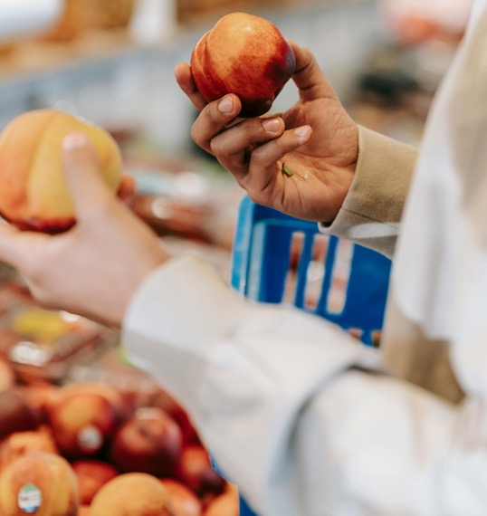
Voedselveiligheid voorop
Voedselveiligheid is een belangrijk aspect in het werk van de voedselbanken. Zowel onze leveranciers als de klanten moeten ervan uit kunnen gaan dat de producten op de juiste wijze worden ontvangen, opgeslagen en uitgegeven.
De Nederlandse Voedsel- en Waren Autoriteit (NVWA) heeft speciaal voor de voedselbanken in Nederland een document opgesteld.
Al onze 178 voedselbanken, incl. onze 10DC’s zijn ‘GROEN’ gecertificeerd.
We voeren jaarlijks steekproeven uit om de kwaliteit en veiligheid blijvend te borgen.

Slide 9
lege pagina met logo zelf te vullen

Slide 10

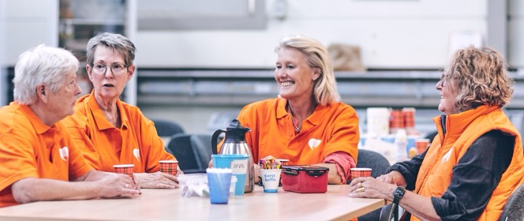
Bedankt!
Voedselbanken Nederland
Postadres: Meidoornkade 19, 3992 AG Houten
VBN Servicecentrum bereikbaar op: 088 5435435
(maandag t/m donderdag van 10.00-16.00 uur en
vrijdag van 10.00-13.00)
www.voedselbankennederland.nl

